Slide 1
Ελένη Νασοπούλου
Υπεύθυνος καθηγητής: Κ. Καπετανάκης
Σχολικό έτος: 2015-2016
Μάθημα: Θρησκευτικά
Σχολείο: ΠΓΕΣΣ
Θέμα: άσκηση, σελίδα 63

Slide 2
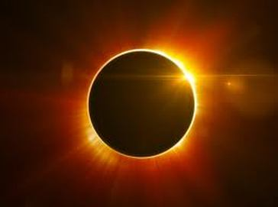
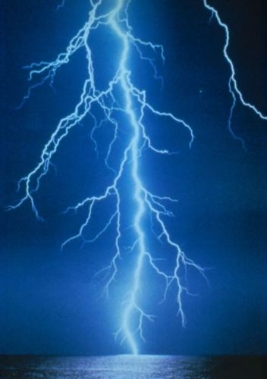
Οι πεποιθησεισ μιασ αλλησ εποχησ
Οι αρχαίοι λαοί για πολλούς αιώνες πίστευαν ότι υπήρχε κάποιος θεός που τους προστάτευε και τους καθοδηγούσε όχι μόνο στη ζωή αλλά και στις δύσκολες περιστάσεις, όπως είναι ο πόλεμος. Αυτή η πεποίθηση συνδυαζόταν με το γεγονός ότι οι άνθρωποι πολλά φυσικά συμβάντα, όπως κινήσεις του ήλιου, του φεγγαριού, των άστρων οι αλλαγές του καιρού κτλ. Τα αποκαλούσαν θαύματα και τα απέδιδαν στο ενδιαφέρον και τη λυτρωτική παρουσία κάποιου θεού.

Slide 3
Ο θεοσ δεν υπερασπιζεται αποκλειστικα το ισραηλ
Οι ισραηλίτες κατασκεύασαν έναν θεό στα μετρά τους που τους παρείχε προνομιακή μεταχείριση και την αποκλειστική του αγάπη. Στην πραγματικότητα, όμως, ο Θεός είναι πατέρας όλων των ανθρώπων, τους οποίος αντιμετωπίζει ισότιμα και δεν τους διαχωρίζει. Αυτό πέρασαν πολλοί αιώνες μέχρι το κατανοήσουν και να το αποδεχτούν. Συμπερασματικά, ο ένας και μοναδικός Θεός δεν έχει καμία σχέση με ανθρώπινες επινοήσεις που καπηλεύονται για τον εαυτό τους, την αγάπη και για το ενδιαφέρον για όλο τον κόσμο

Slide 4
ΒΙΒΛΙΟΓΡΑΦΕΙΑ
1^{η} εικόνα:
https://www.google.gr/search?hl=el&site=imghp&tbm=isch&source=hp&biw=1366&bih=768&q=%CF%86%CF%85%CF%83%CE%B9%CE%BA%CE%B1+%CF%86%CE%B1%CE%B9%CE%BD%CE%BF%CE%BC%CE%B5%CE%BD%CE%B1&oq=%CF%86%CF%85%CF%83%CE%B9%CE%BA%CE%B1+%CF%86&gs_l=img.3.2.0l3j0i5i30l2j0i8i30l2j0i24l3.13731.20093.0.24847.10.9.1.0.0.0.610.2364.2-2j2j0j2.6.0....0...1ac.1.64.img..3.7.2394.xzZ5Ifwz-z0#imgrc=6ezxe6qtrg8dNM%3A\
2^{η} εικόνα:
https://www.google.gr/search?hl=el&site=imghp&tbm=isch&source=hp&biw=1366&bih=768&q=%CF%86%CF%85%CF%83%CE%B9%CE%BA%CE%B1+%CF%86%CE%B1%CE%B9%CE%BD%CE%BF%CE%BC%CE%B5%CE%BD%CE%B1&oq=%CF%86%CF%85%CF%83%CE%B9%CE%BA%CE%B1+%CF%86&gs_l=img.3.2.0l3j0i5i30l2j0i8i30l2j0i24l3.13731.20093.0.24847.10.9.1.0.0.0.610.2364.2-2j2j0j2.6.0....0...1ac.1.64.img..3.7.2394.xzZ5Ifwz-z0#hl=el&tbm=isch&q=%CE%B1%CF%83%CF%84%CF%81%CE%B1%CF%80%CE%B7+%CE%BA%CE%B5%CF%81%CE%B1%CF%85%CE%BD%CE%BF%CF%82&imgrc=mmXzrZ3YyGg9eM%3A

